Slide 1

Урок математики

Slide 2
15 конфет разделили на 5 детей поровну, сколько конфет получил каждый?
6 яблок поделили между собой 3 ученика, сколько яблок у каждого?
12 пирожных раздали 4 детям, каждому поровну. Сколько пирожных у каждого?
2 приятеля разделили 1 апельсин, сколько получил каждый?

Slide 3
Тема урока:
«Доли»

Slide 4
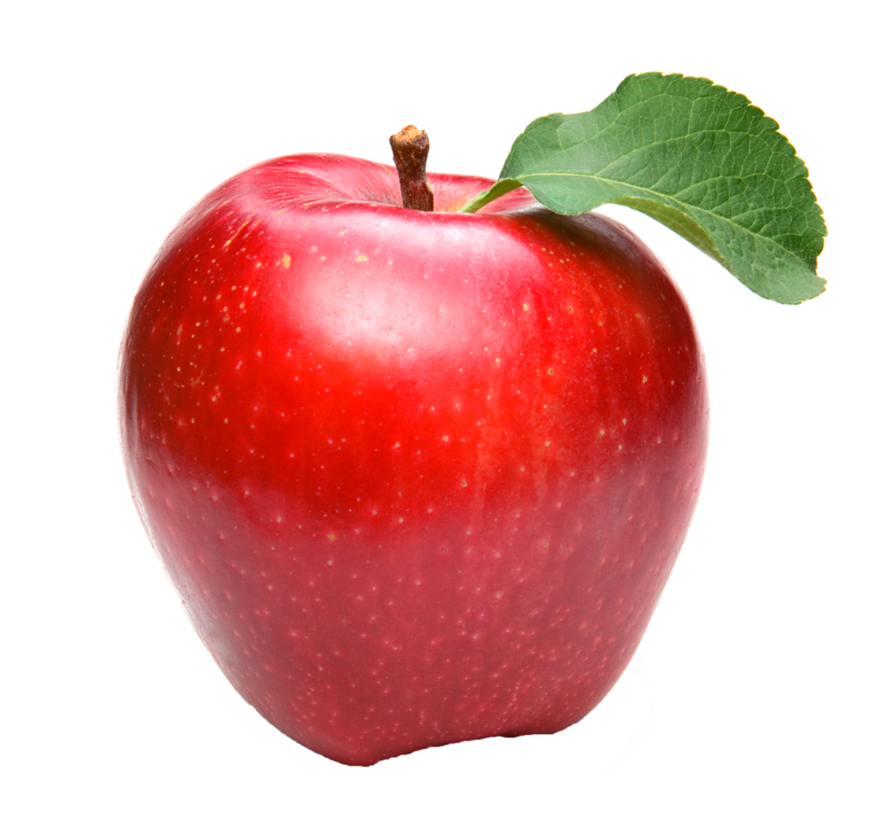
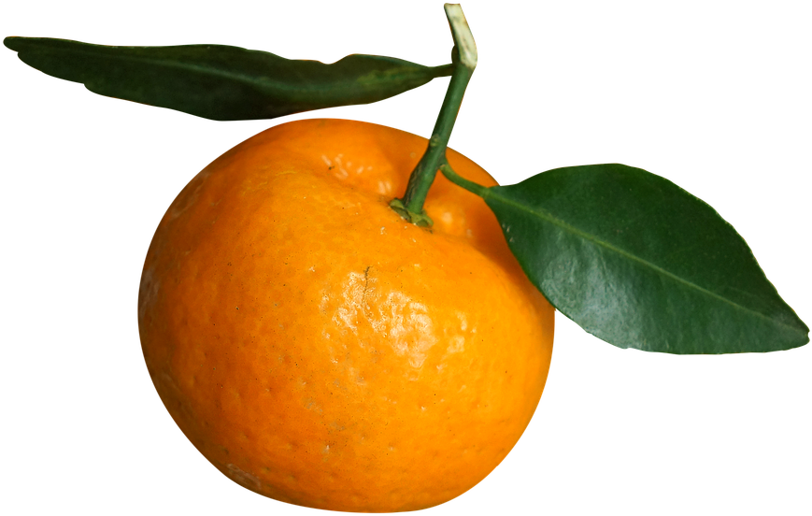

Slide 5
ЦЕЛИ УРОКА:
УЗНАТЬ
НАУЧИТЬСЯ
ИСПОЛЬЗОВАТЬ

Slide 6
Долька – это часть от целого

Slide 7
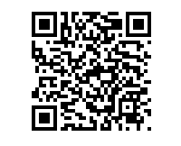
Видео
«Мы делили апельсин»
https://yandex.ru/video/preview/15228336120383203324

Slide 8
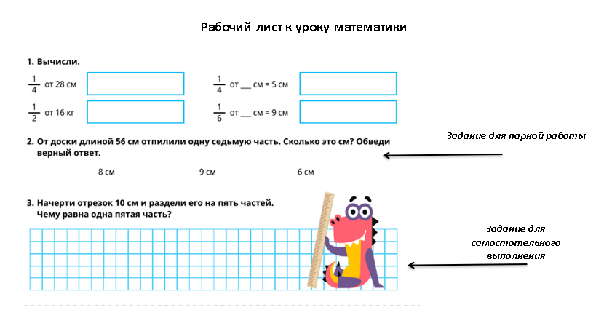

Slide 9
Подведем итоги

Slide 10
Спасибо за урок!
Хорошего дня!
Успехов вам!

